Slide 1
HTTP协议和WWW服务

Slide 2
WWW服务的基本概念
WWW (World Wide Web)又称为万维网，简称为Web, 是Internet技术发展中的一个重要的里程碑；
万维网是一个大规模的、联机式的信息储藏所。
信息资源以web页的形式存储在WWW服务器中，用户通过WWW客户端浏览器程序图、文、声并茂的Web页内容；
通过Web页中的链接，用户可以方便地访问位于其他WWW服务器中的Web页，或是其他类型的网络信息资源。

Slide 3
万维网提供分布式服务



链接到
①
③
②
④
链接到
链接到
链接到
链接到
万维网
站点 A
链接到
万维网站点 B

万维网
站点 C

⑤
⑥
万维网站点 D
万维网站点 E

Slide 4
WWW中的信息描述 - 超媒体与超文本
万维网是分布式超媒体(hypermedia)系统，它是超文本(hypertext)系统的扩充。
一个超文本由多个信息源链接成。利用一个链接可使用户找到另一个文档。这些文档可以位于世界上任何一个接在因特网上的超文本系统中。超文本是万维网的基础。
超媒体与超文本的区别是文档内容不同。超文本文档仅包含文本信息，而超媒体文档还包含其他表示方式的信息，如图形、图像、声音、动画，甚至活动视频图像。
通过HTML（超文本标记语言）描述超媒体和超文本。

Slide 5
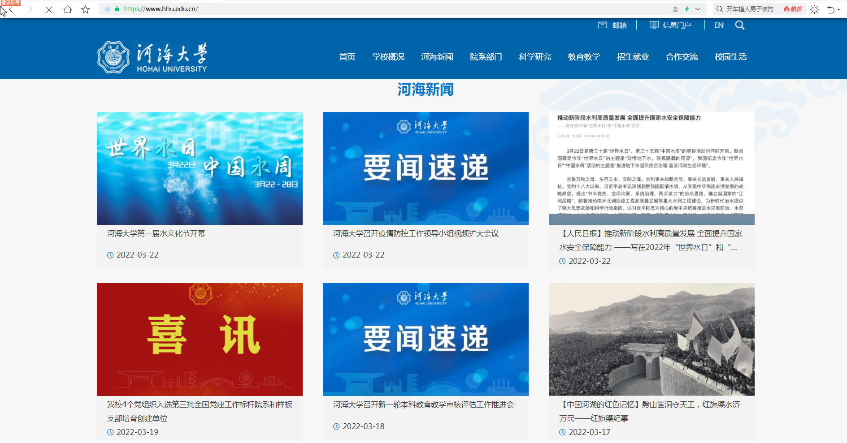
WWW中的信息描述 - 超媒体与超文本
万维网是分布式超媒体(hypermedia)系统，它是超文本(hypertext)系统的扩充。
一个超文本由多个信息源链接成。利用一个链接可使用户找到另一个文档。这些文档可以位于世界上任何一个接在因特网上的超文本系统中。超文本是万维网的基础。
超媒体与超文本的区别是文档内容不同。超文本文档仅包含文本信息，而超媒体文档还包含其他表示方式的信息，如图形、图像、声音、动画，甚至活动视频图像。
通过HTML（超文本标记语言）描述超媒体和超文本。

Slide 6

万维网必须解决的问题
(1) 怎样使各种万维网文档都能在因特网上的各种计算机上显示出来，同时使用户清楚地知道在什么地方存在着超链？
统一使用HTML语言描述Web页面。

Slide 7
(2) 怎样标志分布在整个因特网上的万维网文档？
使用统一资源定位符 URL (Uniform Resource Locator)来标志万维网上的各种文档。
使每一个文档在整个因特网的范围内具有惟一的标识符 URL。
(3) 如何访问万维网上的文档？
在万维网客户程序与万维网服务器程序之间进行交互所使用的协议，是超文本传送协议 HTTP (HyperText Transfer Protocol)。

Slide 8

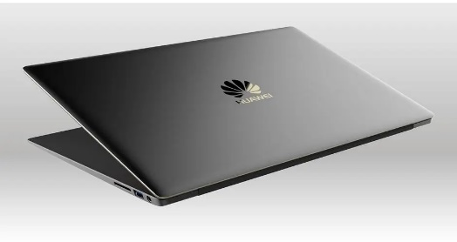

URL定位
HTTP访问
网页
HTML描述

Slide 9
超文本标记语言 HTML
超文本标记语言 HTML 中的 Markup 的意思就是“设置标记”。
HTML 定义了许多用于排版的命令（即标签）。
HTML 把各种标签嵌入到万维网的页面中。这样就构成了所谓的 HTML 文档。HTML 文档是一种可以用任何文本编辑器创建的 ASCII 码文件。

Slide 10
HTML 文档
仅当 HTML 文档是以.html 或 .htm 为后缀时，浏览器才对此 文档的各种标签进行解释。
如 HTML 文档改换以 .txt 为其后缀，则 HTML 解释程序就不对标签进行解释，而浏览器只能看见原来的文本文件。
当浏览器从服务器读取 HTML 文档后，就按照 HTML 文档中的各种标签，根据浏览器所使用的显示器的尺寸和分辨率大小，重新进行排版并恢复出所读取的页面。

Slide 11
HTML 文档中标签的用法
<HTML>
<HEAD> <TITLE>一个 HTML 的例子</TITLE>
</HEAD>
<BODY>
<H1>HTML 很容易掌握</H1>
<P>这是第一个段落。虽然很
短，但它仍是一个段落。</P>
<P>这是第二个段落。</P>
</BODY>
</HTML>

Slide 12
统一资源定位符 URL
URL的格式
统一资源定位符 URL 是对可以从因特网上得到的资源的位置和访问方法的一种简洁的表示。
URL 相当于一个文件名在网络范围的扩展。因此 URL 是与因特网相连的机器上的任何可访问对象的一个指针。
从访问的角度来看，URL描述了以某种方式向某个进程请求访问某个文档。

Slide 13
URL 的一般形式
由以冒号隔开的两大部分组成，并且在 URL 中的字符对大写或小写没有要求。
URL 的一般形式是：
<URL的访问方式>://<主机>:<端口>/<路径>
ftp —— 文件传送协议 FTP
http —— 超文本传送协议 HTTP

Slide 14
URL 的一般形式
由以冒号隔开的两大部分组成，并且在 URL 中的字符对大写或小写没有要求。
URL 的一般形式是：
<URL的访问方式>://<主机>:<端口>/<路径>
<主机> 是存放资源的主机
在因特网中的域名

Slide 15
URL 的一般形式
由以冒号隔开的两大部分组成，并且在 URL 中的字符对大写或小写没有要求。
URL 的一般形式是：
<URL的访问方式>://<主机>:<端口>/<路径>
管理资源的进程端口号，省略时取默认值

Slide 16
URL 的一般形式
由以冒号隔开的两大部分组成，并且在 URL 中的字符对大写或小写没有要求。
URL 的一般形式是：
<URL的访问方式>://<主机>:<端口>/<路径>
资源的目录位置和名称，可省略

Slide 17
使用 HTTP 的 URL
使用 HTTP 的 URL 的一般形式
http://<主机>:<端口>/<路径>
冒号和两个斜线是规定的格式
http://www.ifeng.com
http://www.cies.hhu.edu.cn
http://127.0.0.1:7001/mis/index.jsp

Slide 18
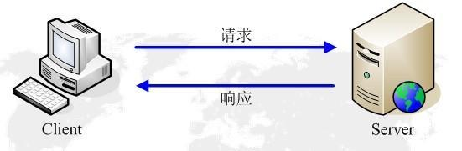
HTTP
HTTP协议是Hyper Text Transfer Protocol（超文本传输协议）的缩写,是用于从万维网（WWW:World Wide Web ）服务器传输超文本到本地浏览器的传送协议。基于TCP协议。
HTTP协议工作于客户端-服务端架构为上。浏览器作为HTTP客户端通过URL向HTTP服务端即WEB服务器发送所有请求。Web服务器根据接收到的请求后，向客户端发送响应信息。

Slide 19
HTTP 的报文结构
HTTP 有两类报文：
请求报文——从客户向服务器发送请求报文。
响应报文——从服务器到客户的回答。

Slide 20
HTTP 的报文结构（请求报文）
空格
回车换行
开始行
方 法
URL
版 本
CRLF
请求行
首部字段名
:
值
CRLF
…
首部行
首部字段名
:
值
CRLF
CRLF
:
实体主体
（通常不用）
报文由三个部分组成，即开始行、首部行和实体主体。
在请求报文中，开始行就是请求行。

Slide 21
HTTP 的报文结构（请求报文）
空格
回车换行
方 法
URL
版 本
CRLF
请求行
首部字段名
:
值
CRLF
…
首部行
首部字段名
:
值
CRLF
CRLF
:
实体主体
（通常不用）
“方法”是面向对象技术中使用的专门名词。所谓“方法”就是对所请求的对象进行的操作，因此这些方法实际上也就是一些命令。因此，请求报文的类型是由它所采用的方法决定的。

Slide 22
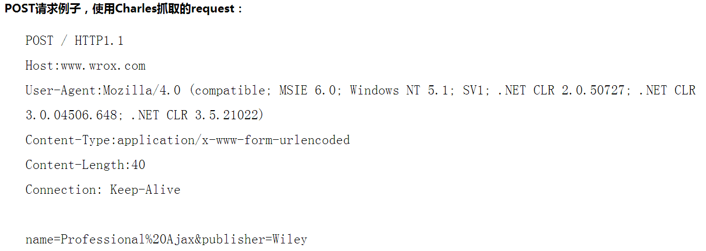
HTTP 的报文结构（请求报文）
实体主体
（通常不用）
“方法”是面向对象技术中使用的专门名词。所谓“方法”就是对所请求的对象进行的操作，因此这些方法实际上也就是一些命令。因此，请求报文的类型是由它所采用的方法决定的。

Slide 23
HTTP 请求报文的一些方法
方法（操作） 意义
OPTION 请求一些选项的信息
GET 请求读取由 URL所标志的信息
HEAD 请求读取由 URL所标志的信息的首部
POST 给服务器添加信息（例如，注释）
PUT 在指明的 URL下存储一个文档
DELETE 删除指明的 URL所标志的资源
TRACE 用来进行环回测试的请求报文
CONNECT 用于代理服务器

Slide 24
HTTP 的报文结构（响应报文）
空格
回车换行
开始行
版 本
状态码
短 语
CRLF
状态行
首部字段名
:
值
CRLF
…
首部行
首部字段名
:
值
CRLF
CRLF
:
实体主体
（有些响应报文不用）
响应报文的开始行是状态行。
状态行包括三项内容，即 HTTP 的版本，状态码，以及解释状态码的简单短语。

Slide 25
HTTP 的报文结构（响应报文）
空格
回车换行
开始行
版 本
状态码
短 语
CRLF
状态行
首部字段名
:
值
CRLF
…
首部行
首部字段名
:
值
CRLF
CRLF
:
实体主体
（有些响应报文不用）
响应报文的开始行是状态行。
状态行包括三项内容，即 HTTP 的版本，状态码，以及解释状态码的简单短语。

Slide 26
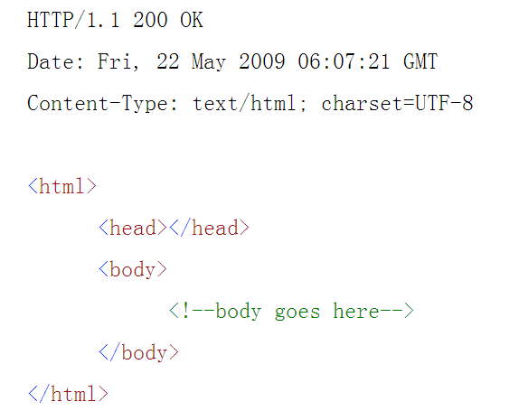
HTTP 的报文结构（响应报文）
响应报文的开始行是状态行。
状态行包括三项内容，即 HTTP 的版本，状态码，以及解释状态码的简单短语。

Slide 27
状态码都是三位数字
1xx 表示通知信息的，如请求收到了或正在进行处理。
2xx 表示成功，如接受或知道了。
3xx 表示重定向，表示要完成请求还必须采取进一步的行动。
4xx 表示客户的差错，如请求中有错误的语法或不能完成。
5xx 表示服务器的差错，如服务器失效无法完成请求。

Slide 28
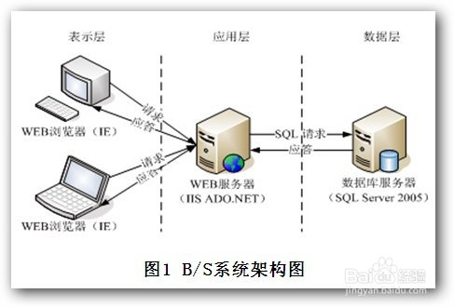
B/S结构的应用系统
Web应用程序
B/S架构的全称为Browser/Server，即浏览器/服务器结构。Browser指的是Web浏览器，极少数事务逻辑在前端实现，但主要事务逻辑在服务器端实现。
B/S架构的系统无须特别安装，有Web浏览器即可。

Slide 29

Web应用程序基本原理
Web服务器管理静态和动态页面，页面通过URL被定位。
如果浏览器访问某个静态页面，Web服务器将直接返回该页面内容；如果Web浏览器访问动态页面，Web服务器将利用服务器端语言解释器对动态页面进行解释执行，并产生静态HTML页面。执行完毕后，产生的HTML页面返回给客户端。
客户端展示服务器方返回的静态页面。
动态页面在执行时往往实现一定的业务逻辑。
业务数据的持久化存储通过数据库来实现。

Slide 30




动态页面技术
全称JavaServer Pages,是一种动态网页技术标准。
JSP部署于网络服务器上，可以响应客户端发送的请求，并根据请求内容动态地生成HTML、XML或其他格式文档的Web网页，然后返回给请求者。
JSP技术以Java语言作为脚本语言，为用户的HTTP请求提供服务，并能与服务器上的其它Java程序共同处理复杂的业务需求。

Slide 31


动态页面技术
ASP即Active Server Pages，是Microsoft公司开发的服务器端脚本环境，可用来创建动态交互式网页并建立强大的web应用程序。
当服务器收到对ASP文件的请求时，ASP文件中的代码将被执行，并产生HTML等静态输出。
ASP.NET又称为ASP+，不仅仅是ASP的简单升级，而是微软公司推出的新一代脚本语言。
开发语言为C#。

Slide 32

动态页面技术
PHP是一个拥有众多开发者的开源软件项目，最开始是Personal Home Page的缩写，已经正式更名为 "PHP: Hypertext Preprocessor"。即“超文本预处理器”，是在服务器端执行的脚本语言，尤其适用于Web开发并可嵌入HTML中。
PHP语法学习了C语言，吸纳Java和Perl多个语言的特色发展出自己的特色语法。
PHP相关的软件全部都是开源免费的，所以使用PHP可以节约大量的正版授权费用。

Slide 33
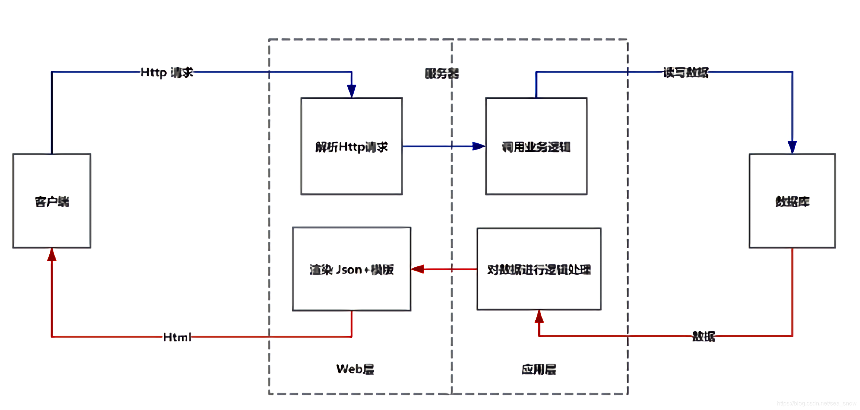
Web应用程序执行流程
B/S架构的全称为Browser/Server，即浏览器/服务器结构。
Browser指的是Web浏览器

Slide 34
B/S架构的优点
1、客户端无需安装，有Web浏览器即可。
2、BS架构可以直接放在广域网上，通过一定的权限控制实现多客户访问的目的，交互性较强。 3、BS架构无需升级多个客户端，升级服务器即可。可以随时更新版本，而无需用户重新下载。

